Slide 1
Currículo e teorias curriculares

Slide 2
The code 8416 7397
https://www.menti.com/aluys1sozive
CURRÍCULO
CURRICULUM 🡺LATIM
ORIGEM E ABRANGÊNCIA
CURSO, PERCURSO,
ATO DE CORRER

Slide 3
INCLUI :
O ATO DE CORRER,
O MODO E A FORMA DE FAZÊ-LO
(A PÉ, DE CARRO, A CAVALO...)
E O LOCAL
(PISTA, HIPÓDROMO...)

Slide 4
conceito
O currículo é lugar, espaço, território.
O currículo é relação de poder.
O currículo é trajetória, viagem, percurso.
O currículo é autobiografia, a nossa vida, curriculum vitae:no currículo forja-se a nossa identidade.
O currículo é texto, discurso, documento.
O currículo é documento de identidade

Slide 5
Sumário
A confusão terminológica: Razões
Questões associadas à própria definição de currículo
Questões de ordem conceptual
Perspectival Currículo como instrumento de mudança social versus satus quo Escola ao serviço do indivíduo Escola como versus instrumento de reforma social Eficácia
Questionamento dos objetivos e valores versus
Questões de ordem profissional Professional- Professor consumidor professor especialista em versus currículo
Concepções de currículo e sua evolução: concepções tradicionais e concepções actuais de currículo.

Slide 6
Alguns conceitos na literatura
“O curriculum é uma sequência de unidades, de conteúdos organizados de tal modo que a aprendizagem de cada unidade poderá ser realizada isoladamente”. (Robert Gagné, 1974, p. 19)
  o currículo é concebido e encarado como “um artefacto social, concebido para realizar determinados objetivos humanos específicos”. (Goodson, 1997, p.17)
  “O currículo comparado a um jogo com regras o que se torna pela sua própria natureza e dimensão bastante problemático e conflitual sempre que se procura defini-lo” (Pacheco,1996,p.16)

Slide 7
Alguns conceitos na literatura
  “refere-se sempre ao conjunto de aprendizagens consideradas necessárias num dado contexto e tempo e à organização e sequência adotadas para o concretizar ou desenvolver”
  (Roldão, 1999, p. 43).
  “como um projeto, cujo processo de construção e desenvolvimento é interativo, implica unidade, continuidade e interdependência entre o que se decide ao nível do plano normativo, ou oficial, e ao nível do plano real, ou do processo de ensino-aprendizagem”. O autor acrescenta, “o currículo é uma prática pedagógica que resulta da interação e confluência de várias estruturas na base das quais existem interesses concretos e responsabilidades compartilhadas”. (Pacheco,2001, p. 20)

Slide 8
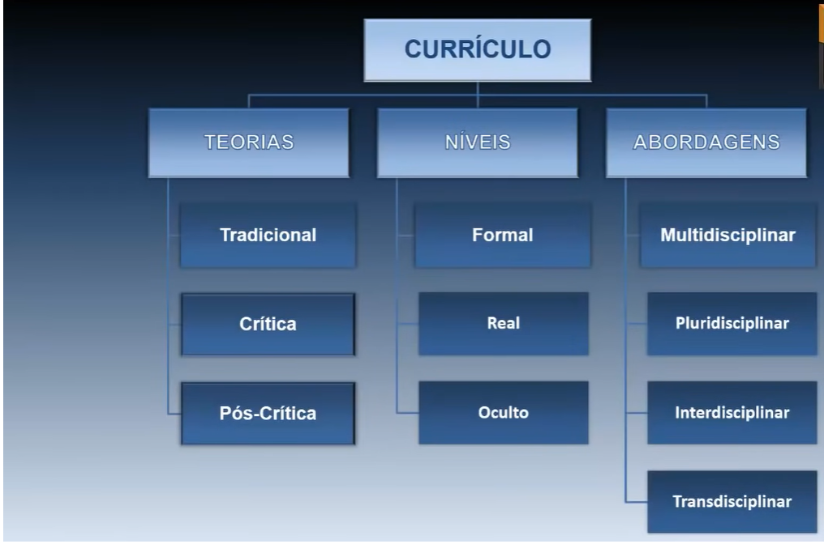

Slide 9
Final do século XIX e início do século XX - (EUA)
Com a explosão demográfica, a proliferação da imprensa e a diminuição dos preços dos jornais, a invenção dos preços dos jornais.
A industrialização e os processos imigratórios intensificaram a massificação e a escolarização.
Uniformização de comportamentos e atitudes
Ensinar às crianças, filhos dos imigrantes, as crenças e valores a serem adotados
Escola proporcionar e facilitar a adaptação das novas gerações às transformações económicas, sociais e culturais que ocorriam

Slide 10
CURRÍCULO ESCOLAR
Perante estes acontecimentos surgiu nos Estados Unidos, o campo de estudos do currículo, como um campo profissional especializado. Pretendia assegurar
a extensão da educação escolarizada em níveis cada vez mais altos a segmentos cada vez maiores da população;
as preocupações com a manutenção de uma identidade nacional, como resultado das sucessivas ondas de imigração;
o processo de crescente industrialização e urbanização;
O currículo começava a ser questionado, como meios ideais para a consecução de novos desafios que a sociedade começava a exigir.

Slide 11
A industrialização e os processos imigratórios intensificaram a massificação e a escolarização.
ensinar às crianças, filhos dos imigrantes, as crenças e valores a serem adotados
escola= proporcionar e facilitar a adaptação das novas gerações às transformações económicas, sociais e culturais que ocorriam

Slide 12
Necessidade
manutenção do status quo
consolidar um projeto nacional comum para restaurar a homogeneidade em vias de desaparecimento

Slide 13
Função da escola
( via currículo)
inculcar, forjar novos valores, condutas, hábitos, capacidades “adequados” às novas necessidades da economia
Bobbit associa a escola à fábrica, a criança à matéria prima a ser moldada em adulto, o produto final visado, através da ação do professor.

Slide 14
necessário organizar um currículo que:
procure a ordem, a racionalidade e a eficiência.
justifique o sistema capitalista
enfatize a defesa da liberdade e dos direitos e interesses individualistas na sociedade

Slide 15
o currículo é, assim,
intrumento de controle social
por excelência

Slide 16
“currículo como instrumento de controlo social por excelência”
Os autores Moreira e Silva (2013, pp.14-17) descrevem ainda que:
“[...] a escola foi então vista como capaz de desempenhar papel de relevo no cumprimento de tais funções e facilitar a adaptação das novas gerações às transformações econômicas, sociais e culturais que ocorriam [...]”, decorrendo certo impulso de pessoas ligadas a administração da educação à construção e testagem de currículos, com fins de se alcançar determinados resultados educacionais, ou seja, moldar comportamentos segundo preceitos civilizatórios (Matos, 2015).
o currículo “não é um elemento inocente e neutro de transmissão desinteressada do conhecimento social. [..] transmite visões sociais particulares e interessadas”.
[...] considerou-se o currículo como instrumento por excelência do controle social que se pretendia estabelecer. Coube, assim, à escola inculcar os valores, as condutas e os hábitos “adequados”. Neste mesmo momento, a preocupação com a educação vocacional fez-se notar, evidenciando o propósito de ajustar a escola às novas necessidades da economia. Viu-se como indispensável, em síntese, organizar o currículo e conferir-lhe características de ordem, racionalidade e eficiência. (p. 17).

Slide 17
CONCEPÇÃO DE SOCIEDADE
valores e práticas derivadas do mundo industrial: cooperação e especialização; meritocracia na trajetória escolar
foco
racionalização, sistematização e controle da educação escolar

Slide 18
Planear ‘cientificamente’ atividades educacionais de modo a evitar que o comportamento e o pensamento do aluno se desviasse de metas e padrões predefinidos (Moreira e Silva, 2013)
Finalidade
planear cientificamente as atividades pedagógicas e controlá-las
visando metas,
padrões pré-definidos

Slide 19
TEORIAS DO CURRÍCULO
As teorias são um conjunto de leis, princípios e/ou regras, aceites pela comunidade científica e que justificam ou fundamentam determinadas práticas.

Slide 20
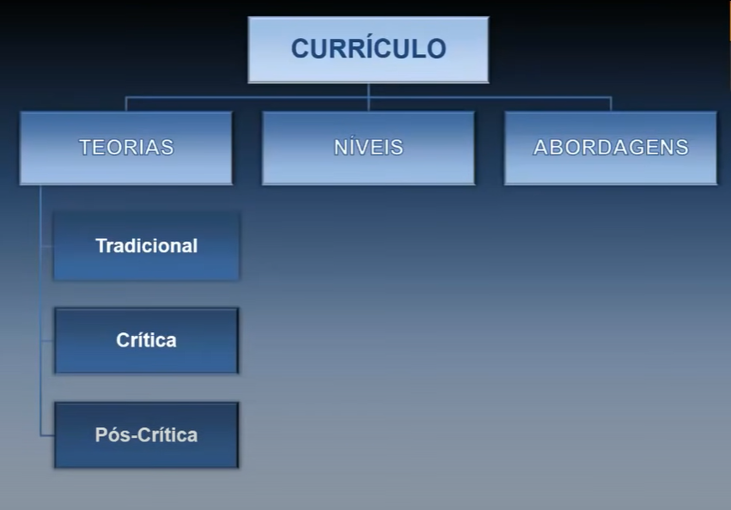

Slide 21
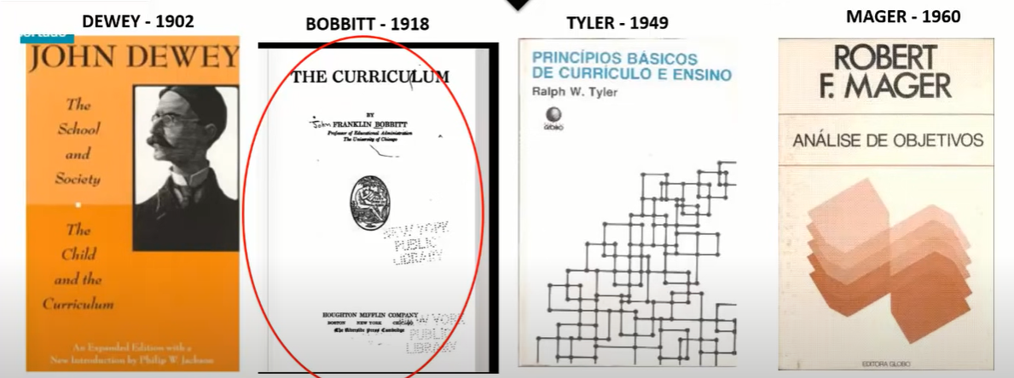
TEORIAS TRADICIONAIS DO CURRÍCULO

Slide 22
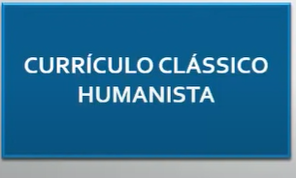
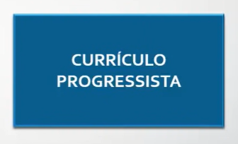
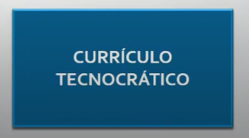
Valoriza o interesse e as experiências das crianças e jovens
Valoriza a preparação para a vida profissional
Gramatica, Retórica, Astronomia , Musica
Currículo: técnica, organização e desenvolvimento. Objetivos precisos detalhados e comportamentais

Slide 23
BOBBIT – 1918
the curriculum: escolarização de massas
princípios da administração científica: taylorismo aplicado à escola
princípios da administração, da racionalidade técnica.
cientificismo e padronização nos processos pedagógicos

Slide 24
TYLER (1949)
preocupação com a organização e desenvolvimento do currículo
objetivos educacionais
tecnocratismo - escola como via de adaptação aos preceitos mercadológicos – base no controle de resultados e na explicitação de objetivos com base na formação para a base mercantil.

Slide 25
Características
ensino humanístico de cultura geral;
concepção humanista tradicional, centra-se na essência do intelecto, no conhecimento; homem constituído por uma essência imutável ( inatismo) ;
ensino de caráter verbalista, autoritário e inibidor da participação do aluno;
conteúdos enciclopédicos, descontextualizados;
valorização do conteúdo, do aspeto intelectual, da disciplina;
educação centrada no professor, que deve dominar os conteúdos;
ensinar é transmitir conhecimentos;

Slide 26
PAPEL DA ESCOLA
transmitir conhecimentos acumulados pela humanidade.
realizar a preparação moral e intelectual dos indivíduos para assumirem o seu lugar na sociedade.
oferecer a todos os mesmos caminhos, privilegiando, assim, as camadas mais favorecidas.
articula-se com o sistema produtivo para o aperfeiçoamento do sistema capitalista: forma indivíduos para o mercado de trabalho, de acordo com as exigências da sociedade industrial e tecnológica.
preocupa-se com os aspetos mensuráveis e observáveis da aprendizagem ( notas, gráficos, tabelas...)

Slide 27
A escola funciona como modeladora do
comportamento humano
Conteúdos:
•são os conhecimentos e valores sociais acumulados através dos tempos e transmitidos aos alunos como verdades absolutas e indiscutíveis
•são informações ordenadas numa sequência lógica e psicológica

Slide 28
AVALIAÇÃO
valorização dos aspectos cognitivos, quantitativos com ênfase na memorização
ênfase na produtividade do aluno
verificação dos resultados através de testes orais e escritos, provas, trabalhos de casa, testes objetivos
o aluno deve reproduzir na íntegra o que foi ensinado
diretamente ligada aos objetivos estabelecidos
ocorre no final do processo com o objetivo de constatar se ao/as alunos/as atingiram os comportamentos desejados
prática pouco fundamentada, apego exagerado aos livros didáticos

Slide 29
PROFESSOR E ALUNO
professor é o centro do processo.
professor é o técnico responsável pela eficiência no ensino e aquele que administra as condições de transmissão das matérias.
relação baseada em regras e disciplina rigorosas.
o aluno é um ser passivo, submisso, recetivo e sujeito aos castigos.
o aluno é um ser fragmentado, espetador que está a ser preparado para o mercado de trabalho, para “aprender a fazer.

Slide 30


Teoria crítica do currículo
Faz a conexão entre a educação e ideologia.
A escola constitui-se no aparelho ideológico do estado e atinge quase toda a população por um longo período e transmite a ideologia através do seu currículo.

Slide 31
CONCEÇÃO DE SOCIEDADE
a sociedade é dividida em classes antagónicas que sob a forma de luta de classes opõe burguesia ao proletariado.
é uma luta que se trava nas relações de produção, que são relações de exploração .
FOCO
a educação é um instrumento de discriminação social, por reforçar e legitimar a marginalização cultural escolar.
a escola cumpre o seu papel no processo de reprodução do capitalismo.

Slide 32
CONCEITOS
1) violência simbólica
os grupos e classes dominantes controlam os significados culturalmente legítimos e socialmente mais valorizados
aqueles que têm mais capital cultural são melhor sucedidos na escola
2) aparelhos repressivos do estado
(polícia, tribunais, prisões..)
3)aparelhos ideológicos do estado
( igreja, escola, meios de comunicação social...)
4) a escola é dividida em dois grandes domínios
primário, profissional - destinado aos trabalhadores;
secundário, superior - destinado à burguesia.

Slide 33
FINALIDADE
explicita os mecanismos de funcionamento da escola capitalista e a sua constituição
põe em evidência o compromisso da educação com os interesses da classe dominante
sustenta que quanto mais os professores ignoram que estão a reproduzir a sociedade capitalista, mais eficazmente a reproduzem

Slide 34
FINALIDADE
a educação possibilita a compreensão da realidade histórico-cultural-social e explicita o papel do sujeito construtor / transformador dessa mesma realidade
sustenta a finalidade sócio-política da educação
coloca-se como instrumento de luta dos professores e de outras práticas sociais

Slide 35
Teorias pós-críticas
do currículo
pós - modernismo
pós - estruturalismo
pós - colonialismo

Slide 36
Âmbitos de referência do curriculo
Instituições produtores do conhecimento científico – Universidades e centros de investigação
O mundo do trabalho
Desenvolvimentos tecnológicos
Atividades desportivas e culturais
Produção artística
Campo da saúde
Formas diversas de exercer a cidadania
Movimentos sociais

Slide 37
contexto das
teorias pós- críticas
movimento intelectual que proclama que estamos a viver uma nova época histórica - a pós-modernidade
não representa uma teoria coerente, unificada, mas um conjunto variado de perspetivas, abrangendo uma diversidade de campos políticos, estéticos e epistemológicos

Slide 38
em termos sociais
tem como referência uma oposição ou transição
entre a modernidade
( iniciada com a renascença e consolidada com o iluminismo)
e a pós-modernidade
( iniciada em meados do século XX)

Slide 39
em termos estéticos
movimento modernista iniciado em meados do século XIX,
de reação às regras do classicismo na literatura e nas artes
critica as noções de pureza, abstração e funcionalidade.

Slide 40
na sua vertente social, política, filosófica e
epistemológica
questiona os princípios e os pressupostos do pensamento social e político, estabelecidos e desenvolvidos a partir do iluminismo

Slide 41
ideias de razão, ciência, racionalidade, progresso constante,
estão intimamente ligadas ao tipo de sociedade que se desenvolveu nos séculos seguintes
não estabelecerem uma sociedade perfeita do sonho iluminista
pesadelo de um sociedade totalitária, burocraticamente organizada

Slide 42


Análise do papel do sujeito e da diferença-
Não existem certezas ou ideias fixas

Slide 43
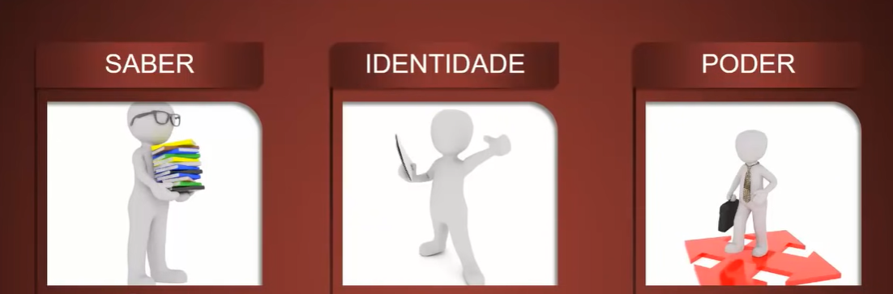
Análise do papel do sujeito e da diferença-
Não existem certezas ou ideias fixas
O conhecimento que deve ser ensinado ?
Que tipo de pessoa pretendemos para a sociedade?
Quais os critérios de seleção privilegia o conhecimento ?

Slide 44
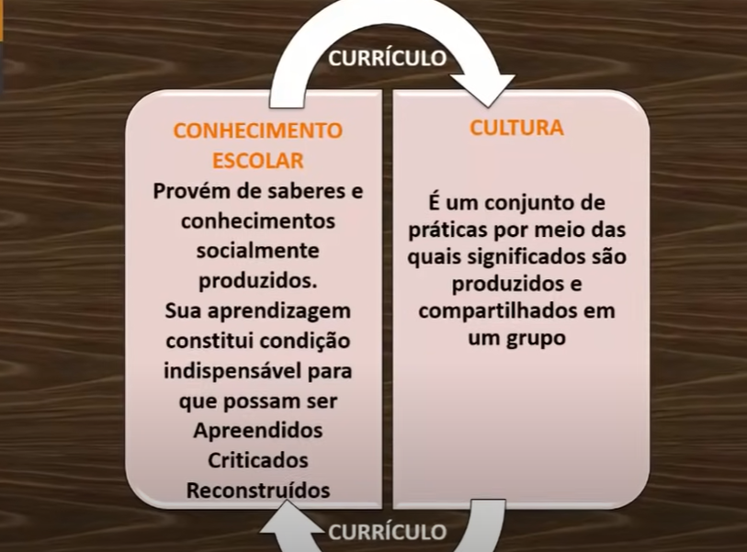
Relação entre conhecimento e cultura

Slide 45
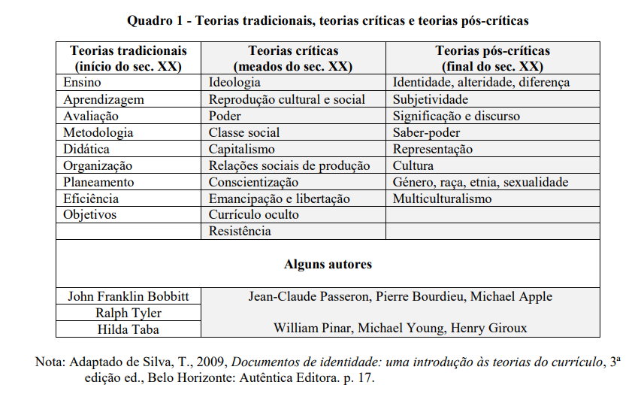
Destaca as palavras chave

